Slide 1
Case AR
En del av traineeprojektet ’Case Sverigekartan’
Abdulahi Ahmed UHtsp2
Niclas Hansson IKTvä
Miranda Jernberg PLvsv

Slide 2
Case AR
En del av traineeprojektet ’Case Sverigekartan’
Abdulahi Ahmed UHtsp2
Niclas Hansson IKTvä
Miranda Jernberg PLvsv

Slide 3

Agenda
Uppgift
Case 2 – AR
Bakgrund
AR
Pipeline
Demo
Vidareutveckling och behov
Lärdomar

Slide 4



Uppgift
Karttjänst
AR-visualisering
Visualisera pågående och kommande arbeten
Underlätta planering och koordinering
Undvika dubbelarbete
Visualisera en anläggning i mobiltelefonen innan den är färdigbyggd
Underlätta förståelsen hos berörda intressenter
Undvika klagomål/överklaganden sent i processen
Notes:
Att skapa en visualisering av kommande och pågående arbeten, både nybyggnation och underhåll, för att minimera risken för krockande initiativ och öka möjligheterna till samverkan.

Slide 5

Case 2 – AR: Bakgrund & problem
Hur kan kommunikationen med sakägare vid planarbetare förbättras?
Idag visas modeller m.h.a. ritningar på pappersformat eller 3D-objekt på dator
Ett nytt visualiseringsverktyg baserat på AR!
Öppnar upp för nya möjligheter

Slide 6
Case 2 – Augmented Reality (AR)
Teknik som möjliggör att digital information kan visualiseras på en fysisk miljö med hjälp av datorgenerade sinnesintryck; ljud, video, grafik eller GPS-data
AR förstärker verkligheten, tillskillnad från VR som ersätter världen med en simulerad
Upplevs genom olika enheter

Slide 7
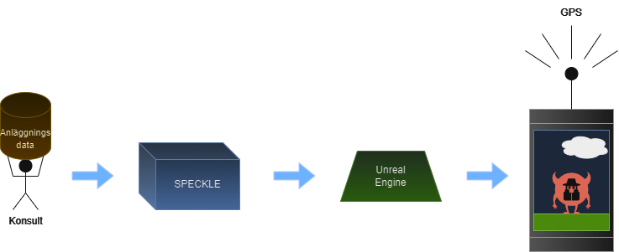
Case 2 - Pipeline
Notes:
Pipeline
Data om anläggningen kom från en konsult som vi skickade in i Speckle. Speckle processar data beroende på vald connector, i vårt fall Unreal Engine, för att skapa kompabilitet.
När applikationen startar så laddas anläggningen till telefonen och visas upp på rätt plats givet telefonens gps.

Slide 8
Case 2 - Demo
Notes:
*Visa bildspelsdemo*

Slide 9
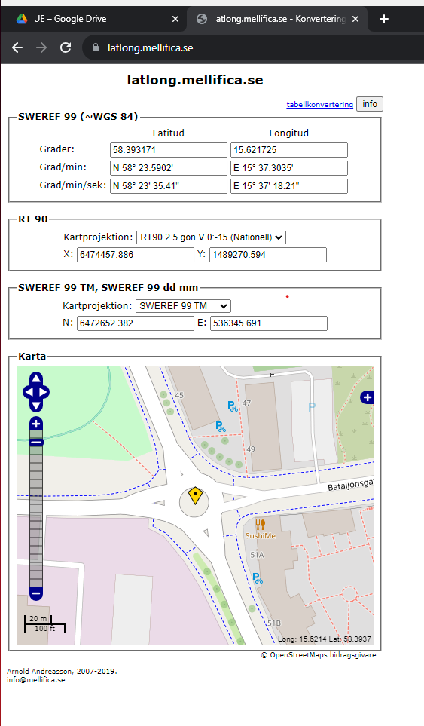
Letade upp GPS-koordinater för en rondell i närheten
Notes:
*Visa bildspelsdemo*
Här får vi in koordinaterna för placeringen utav objektet från sweref.

Slide 10
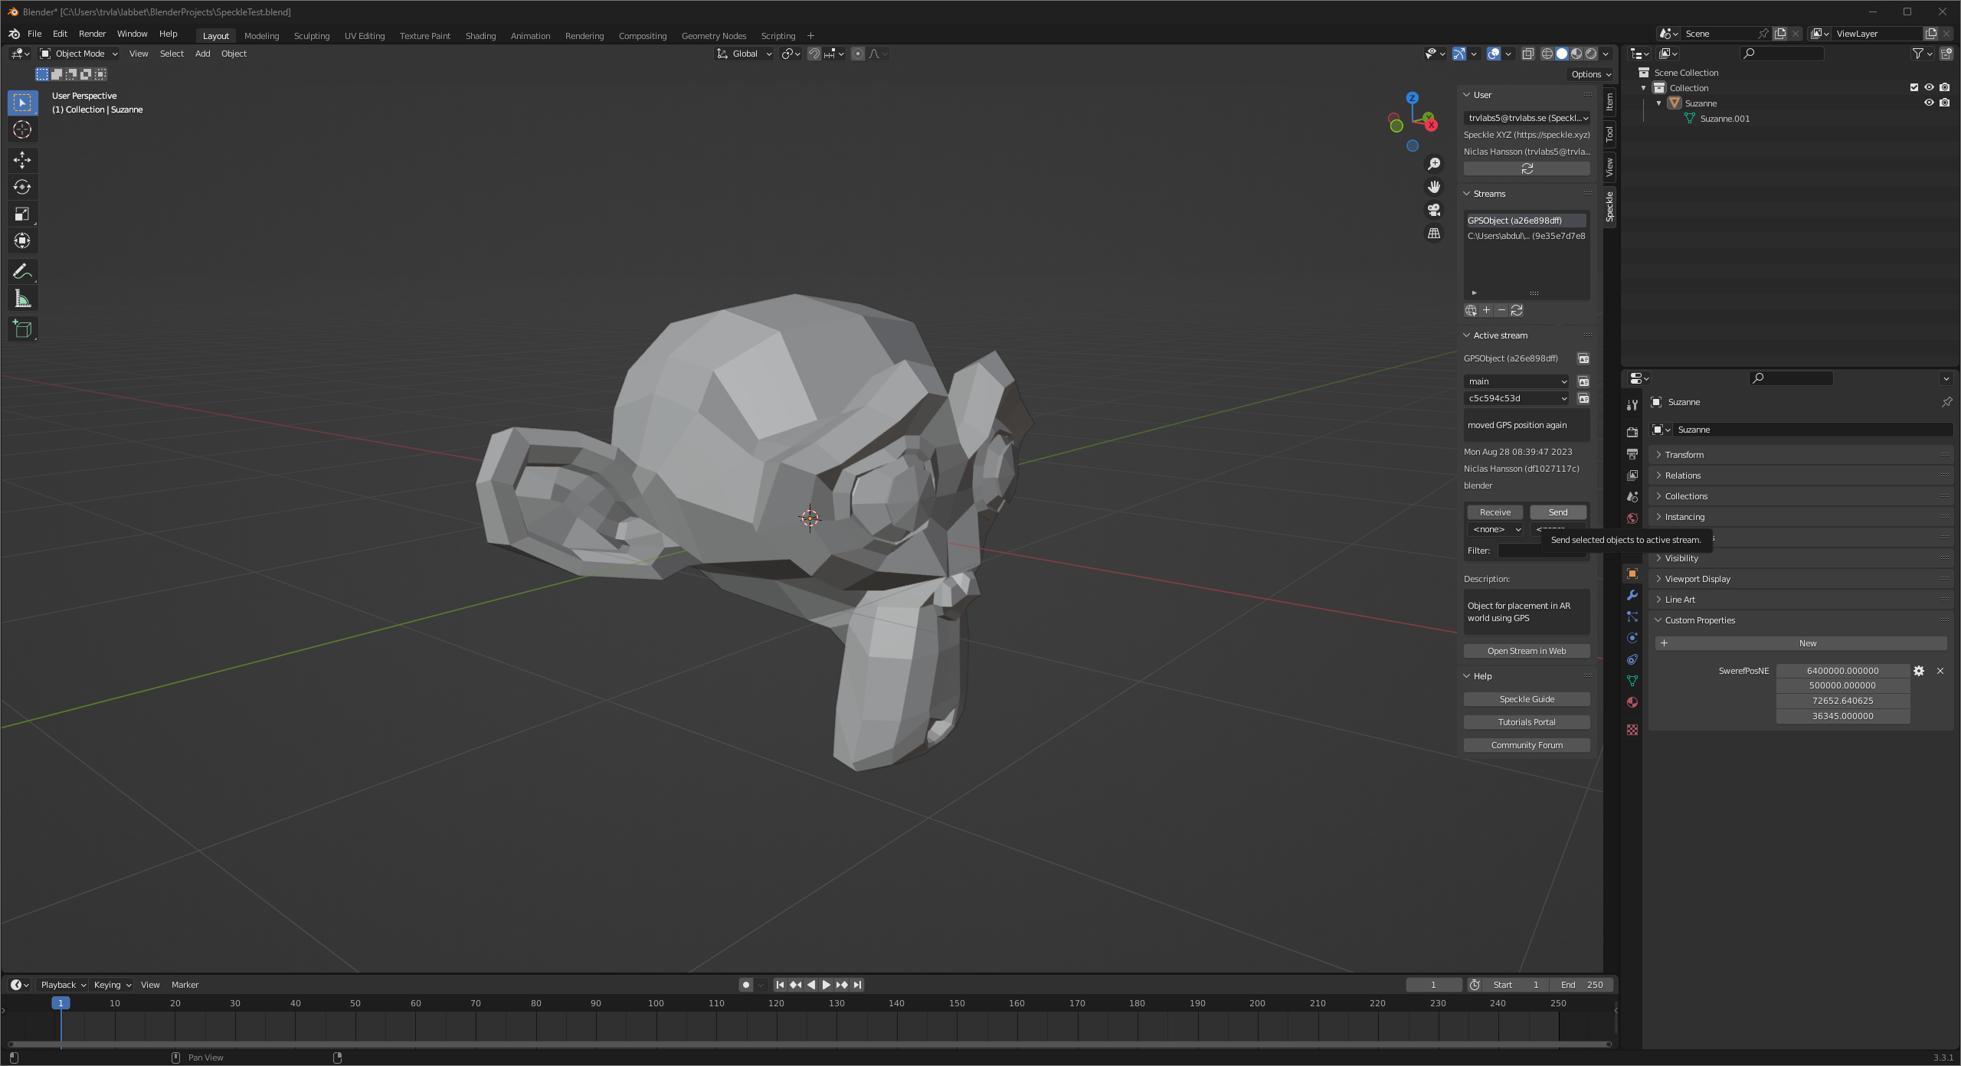
Skapar ett objekt och lägger in GPS- koordinaterna som en custom property i objektet
Notes:
*Visa bildspelsdemo*
Blender där vi tar in objektet Susanne, här skriver vi in koordinaterna och vi ser även pluginet till speckle dit vi senare kommer att ladda objektet.

Slide 11
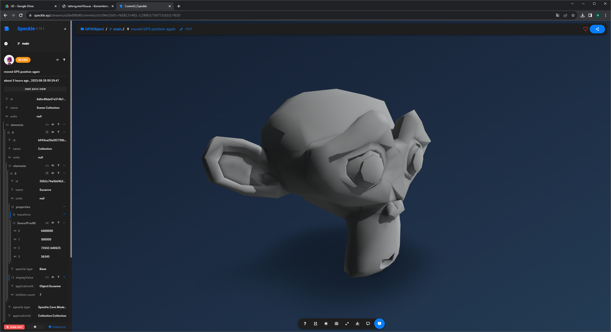
Laddar upp objektet i moln/på server Startar mobiltelefonen, hämtar telefonens plats med GPS
Hämtar ner objekt i närheten av telefonens position
Placerar ut objekt relativt telefonen position och riktning
Notes:
*Visa bildspelsdemo*
Här är speckle och vi kan se att vi har fått in Susanne och hennes information från blender, här ifrån använder vi Unreal Engine connectorn för att kunna ladda in henne till våran applikation.

Slide 12
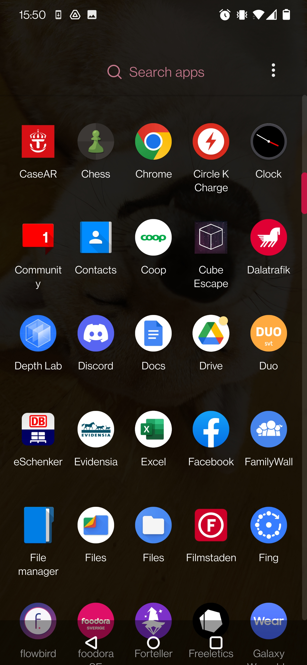


Notes:
*Visa bildspelsdemo*

Slide 13
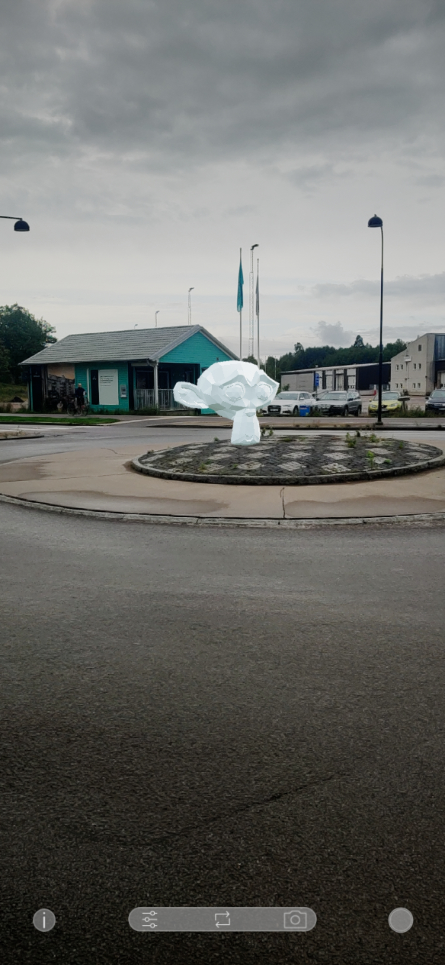
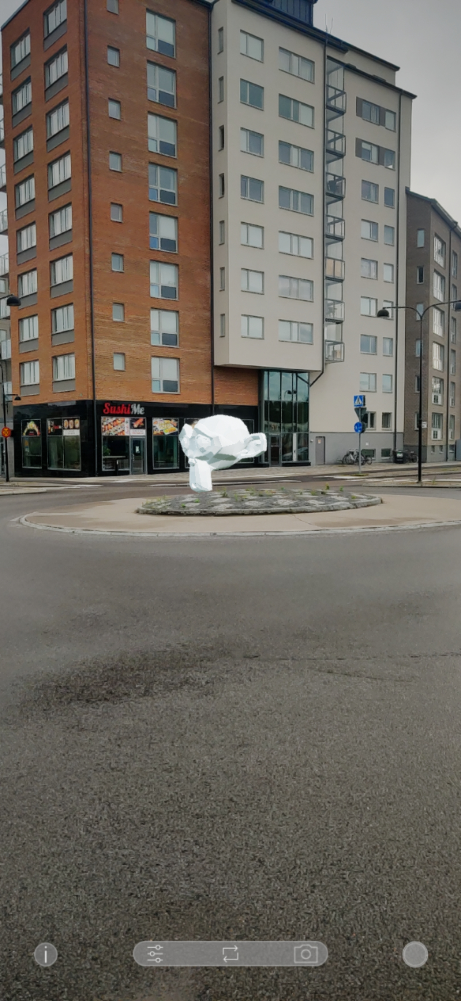
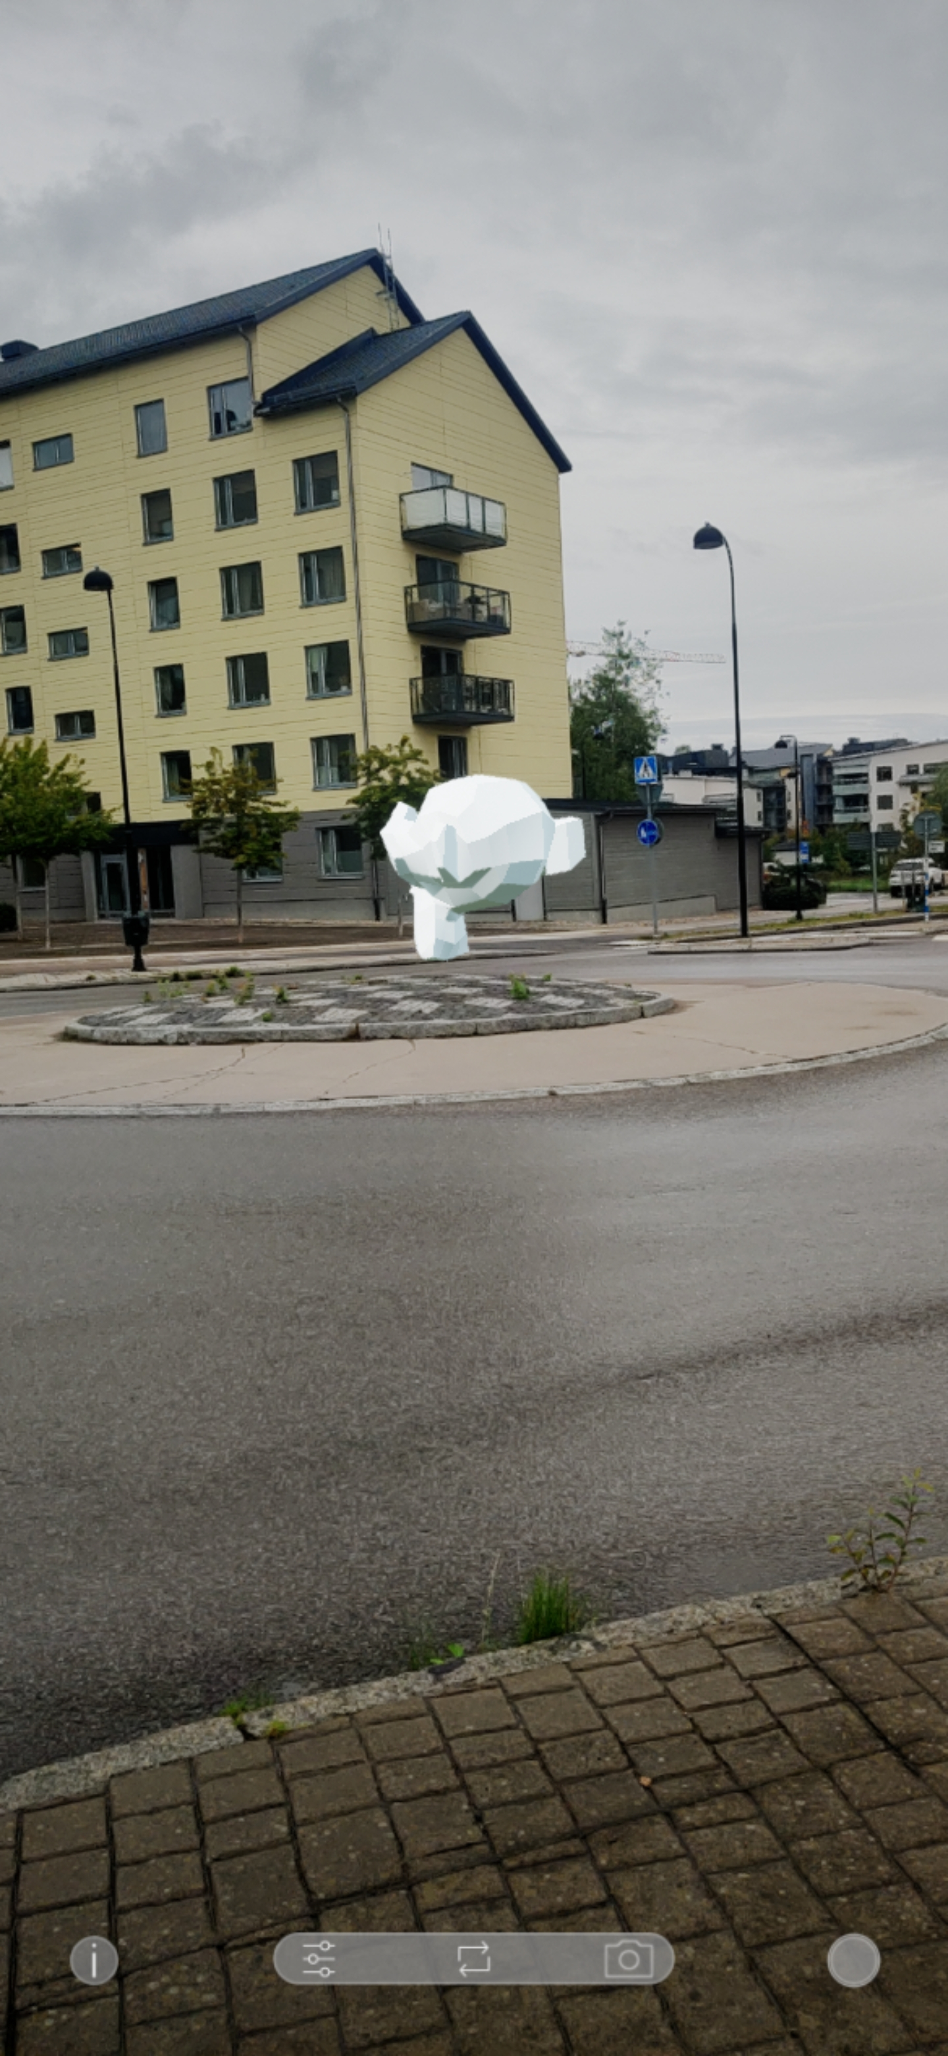
Notes:
*Visa bildspelsdemo*

Slide 14
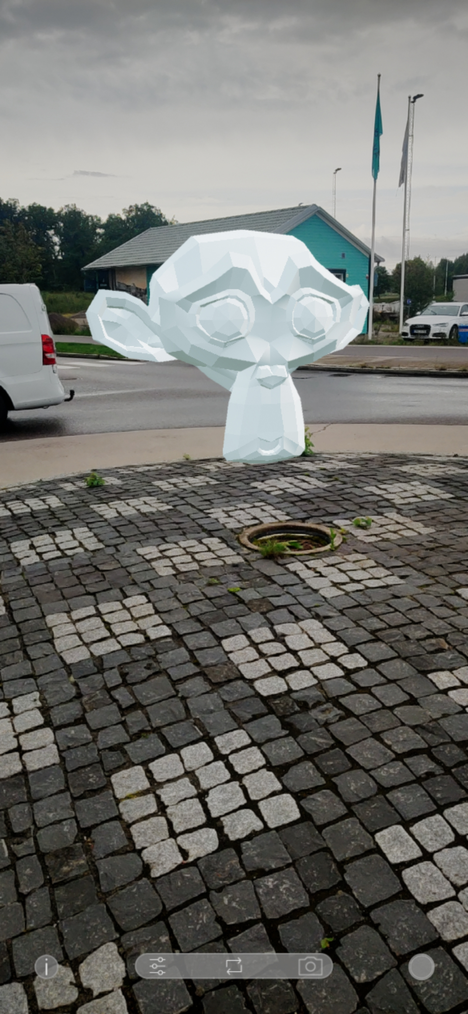
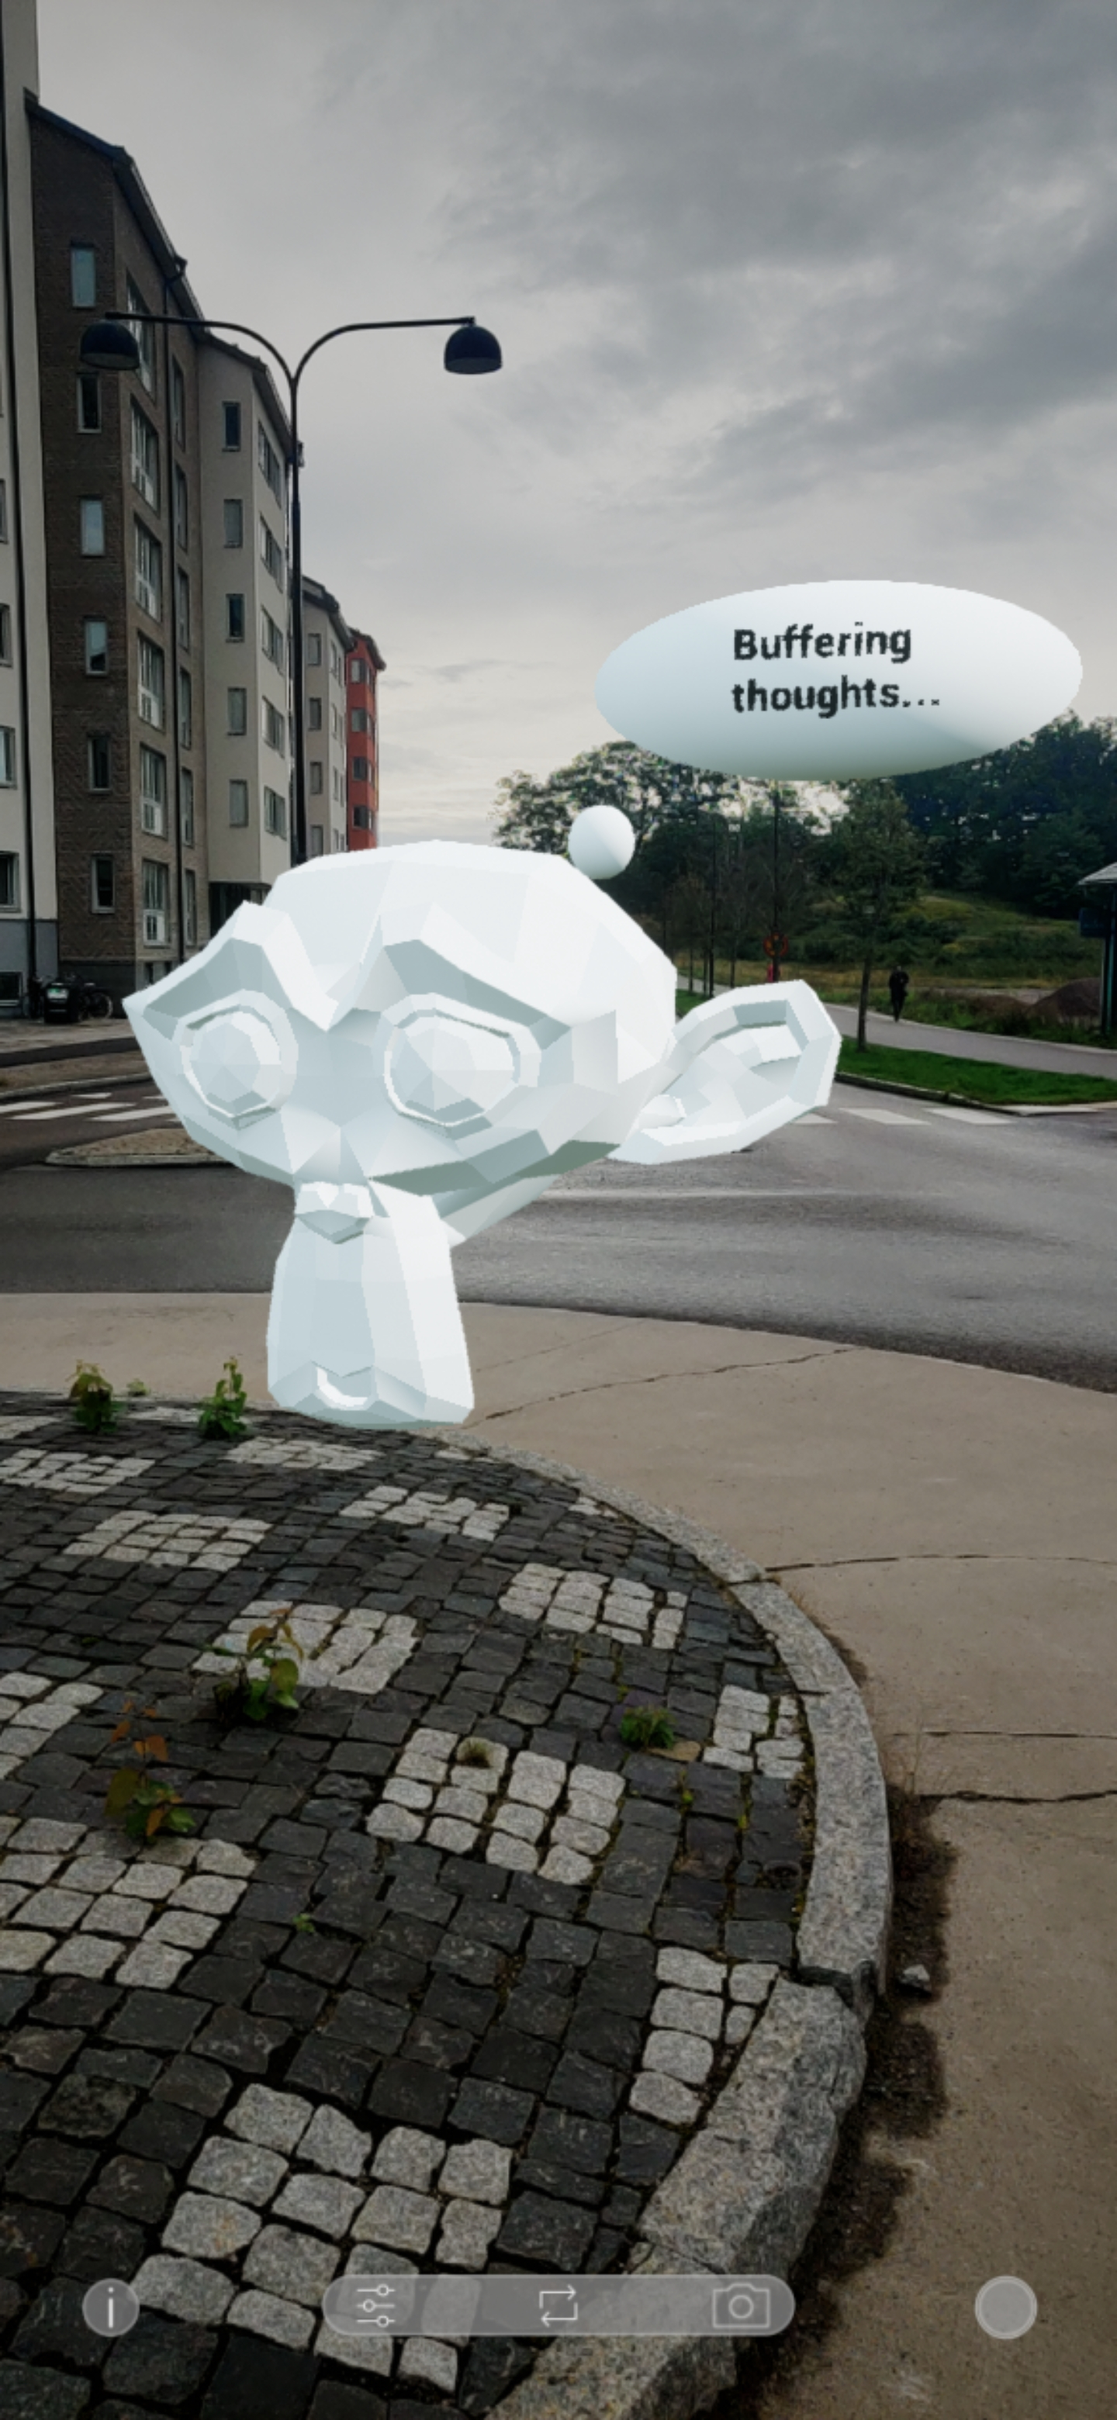
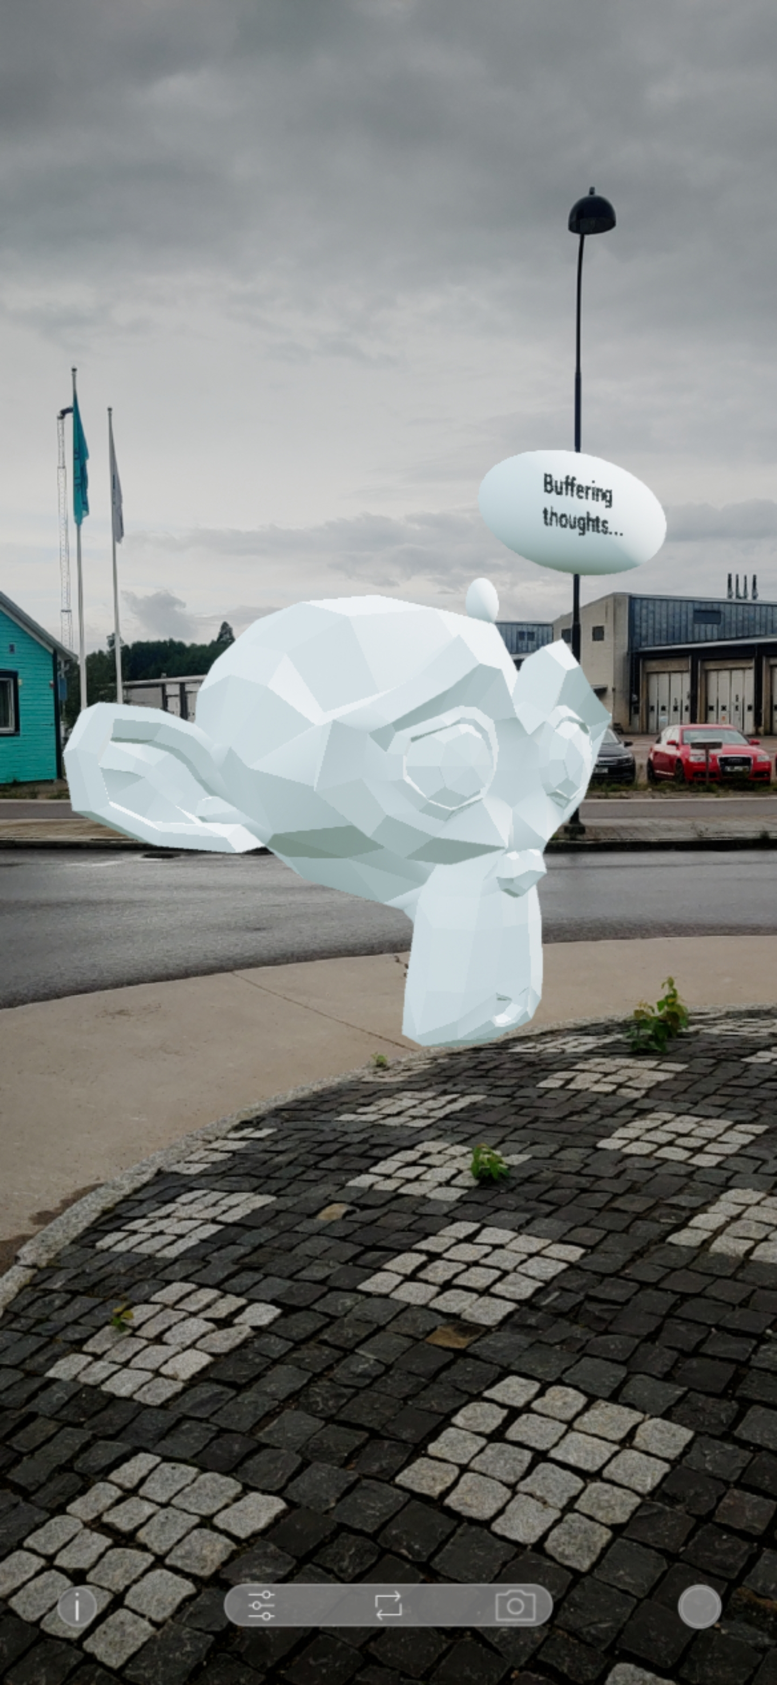
Notes:
*Visa bildspelsdemo*

Slide 15
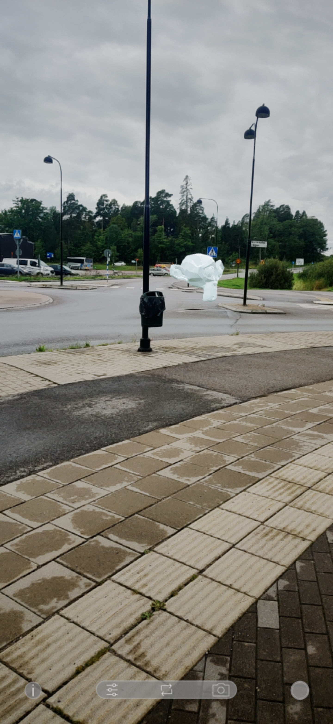
Case 2 – Vidareutveckling
Positionering
GPS har en upplösning på ca 10 m
Mer avancerade algoritmer behövs för en förbättrad användarupplevelse
Använd GPS för att ladda ner alla tillgängliggöra alla objekt inom en viss radie
Använd Computer Vision för att förankra objekten lokalt
Microsoft Azure Spatial Anchor/Googles AR Core GeoAnchor. Alt. skriv egna algoritmer för feature detection
Bättre positioneringssystem

Slide 16
Case 2 – Vidare Vidareutveckling
System/UX
Ljud
Text till tal
Miljö (AR-tåg som kör förbi)
Animationer
Fler enheter och OS
Holoens, VR, iOS
Röstningssystem
Låta intressenterna rösta på olika alternativ

Slide 17
Case 2 - Lärdomar
Fungerar att utveckla ARappar i Unreal men Unity är kanske ett bättre verktyg i detta fallet
Mer stöd och information för AR-applikationer
Speckle fungerar bra för datadelning
3D-modellerna som Trafikverket gör bör produceras med åtanke att de ska visas i en AR-miljö
Designval kan påverka resultatet drastiskt i ett annat medium
Användarens telefontyp spelar roll för slutresultatet
Många moderna telefoner idag har de sensorer som behövs men långt ifrån alla, speciell om man bortgår från flaggskeppsmodellerna
Lokaliseringsnogrannhet kan skilja mellan sensormodeller

Slide 18
Agenda
Uppgift
Case 2 – AR
Bakgrund
AR
Pipeline
Demo
Vidareutveckling och behov
Lärdomar

Slide 19
Uppgift
Karttjänst
AR-visualisering
Visualisera pågående och kommande arbeten
Underlätta planering och koordinering
Undvika dubbelarbete
Visualisera en anläggning i mobiltelefonen innan den är färdigbyggd
Underlätta förståelsen hos berörda intressenter
Undvika klagomål/överklaganden sent i processen
Notes:
Att skapa en visualisering av kommande och pågående arbeten, både nybyggnation och underhåll, för att minimera risken för krockande initiativ och öka möjligheterna till samverkan.

Slide 20
Case 2 – AR: Bakgrund & problem
Hur kan kommunikationen med sakägare vid planarbetare förbättras?
Idag visas modeller m.h.a. ritningar på pappersformat eller 3D-objekt på dator
Ett nytt visualiseringsverktyg baserat på AR!
Öppnar upp för nya möjligheter

Slide 21
Case 2 – Augmented Reality (AR)
Teknik som möjliggör att digital information kan visualiseras på en fysisk miljö med hjälp av datorgenerade sinnesintryck; ljud, video, grafik eller GPS-data
AR förstärker verkligheten, tillskillnad från VR som ersätter världen med en simulerad
Upplevs genom olika enheter

Slide 22
Case 2 - Pipeline
Notes:
Pipeline
Data om anläggningen kom från en konsult som vi skickade in i Speckle. Speckle processar data beroende på vald connector, i vårt fall Unreal Engine, för att skapa kompabilitet.
När applikationen startar så laddas anläggningen till telefonen och visas upp på rätt plats givet telefonens gps.

Slide 23
Case 2 - Demo
Notes:
*Visa bildspelsdemo*

Slide 24
Notes:
*Visa bildspelsdemo*
Här får vi in koordinaterna för placeringen utav objektet från sweref.

Slide 25
Notes:
*Visa bildspelsdemo*
Blender där vi tar in objektet Susanne, här skriver vi in koordinaterna och vi ser även pluginet till speckle dit vi senare kommer att ladda objektet.

Slide 26
Notes:
*Visa bildspelsdemo*
Här är speckle och vi kan se att vi har fått in Susanne och hennes information från blender, här ifrån använder vi Unreal Engine connectorn för att kunna ladda in henne till våran applikation.

Slide 27
Notes:
*Visa bildspelsdemo*

Slide 28
Notes:
*Visa bildspelsdemo*

Slide 29
Notes:
*Visa bildspelsdemo*

Slide 30
Case 2 – Vidareutveckling
Positionering
GPS har en upplösning på ca 10 m
Mer avancerade algoritmer behövs för en förbättrad användarupplevelse
Använd GPS för att ladda ner alla tillgängliggöra alla objekt inom en viss radie
Använd Computer Vision för att förankra objekten lokalt
Microsoft Azure Spatial Anchor/Googles AR Core GeoAnchor. Alt. skriv egna algoritmer för feature detection

Slide 31
Case 2 – Vidare Vidareutveckling
System/UX
Ljud
Text till tal
Miljö (AR-tåg som kör förbi)
Animationer
Fler enheter och OS
Holoens, VR, iOS
Röstningssystem
Låta intressenterna rösta på olika alternativ

Slide 32
Case 2 - Lärdomar
Fungerar att utveckla ARappar i Unreal men Unity är kanske ett bättre verktyg i detta fallet
Mer stöd och information för AR-applikationer
Speckle fungerar bra för datadelning
3D-modellerna som Trafikverket gör bör produceras med åtanke att de ska visas i en AR-miljö
Designval kan påverka resultatet drastiskt i ett annat medium
Användarens telefontyp spelar roll för slutresultatet
Många moderna telefoner idag har de sensorer som behövs men långt ifrån alla, speciell om man bortgår från flaggskeppsmodellerna

Slide 33
Case AR
En del av traineeprojektet ’Case Sverigekartan’
Abdulahi Ahmed UHtsp2
Niclas Hansson IKTvä
Miranda Jernberg PLvsv

Slide 34
Agenda
Uppgift
Case 2 – AR
Bakgrund
AR
Pipeline
Demo
Vidareutveckling och behov
Lärdomar

Slide 35
Uppgift
Karttjänst
AR-visualisering
Visualisera pågående och kommande arbeten
Underlätta planering och koordinering
Undvika dubbelarbete
Visualisera en anläggning i mobiltelefonen innan den är färdigbyggd
Underlätta förståelsen hos berörda intressenter
Undvika klagomål/överklaganden sent i processen
Notes:
Att skapa en visualisering av kommande och pågående arbeten, både nybyggnation och underhåll, för att minimera risken för krockande initiativ och öka möjligheterna till samverkan.

Slide 36
Case 2 – AR: Bakgrund & problem
Hur kan kommunikationen med sakägare vid planarbetare förbättras?
Idag visas modeller m.h.a. ritningar på pappersformat eller 3D-objekt på dator
Ett nytt visualiseringsverktyg baserat på AR!
Öppnar upp för nya möjligheter

Slide 37
Case 2 – Augmented Reality (AR)
Teknik som möjliggör att digital information kan visualiseras på en fysisk miljö med hjälp av datorgenerade sinnesintryck; ljud, video, grafik eller GPS-data
AR förstärker verkligheten, tillskillnad från VR som ersätter världen med en simulerad
Upplevs genom olika enheter

Slide 38
Case 2 - Pipeline
Notes:
Pipeline
Data om anläggningen kom från en konsult som vi skickade in i Speckle. Speckle processar data beroende på vald connector, i vårt fall Unreal Engine, för att skapa kompabilitet.
När applikationen startar så laddas anläggningen till telefonen och visas upp på rätt plats givet telefonens gps.

Slide 39
Case 2 - Demo
Notes:
*Visa bildspelsdemo*

Slide 40
Letade upp GPS-koordinater för en rondell i närheten
Notes:
*Visa bildspelsdemo*
Här får vi in koordinaterna för placeringen utav objektet från sweref.

Slide 41
Skapar ett objekt och lägger in GPS- koordinaterna som en custom property i objektet
Notes:
*Visa bildspelsdemo*
Blender där vi tar in objektet Susanne, här skriver vi in koordinaterna och vi ser även pluginet till speckle dit vi senare kommer att ladda objektet.

Slide 42
Laddar upp objektet i moln/på server Startar mobiltelefonen, hämtar telefonens plats med GPS
Hämtar ner objekt i närheten av telefonens position
Placerar ut objekt relativt telefonen position och riktning
Notes:
*Visa bildspelsdemo*
Här är speckle och vi kan se att vi har fått in Susanne och hennes information från blender, här ifrån använder vi Unreal Engine connectorn för att kunna ladda in henne till våran applikation.

Slide 43
Notes:
*Visa bildspelsdemo*

Slide 44
Notes:
*Visa bildspelsdemo*

Slide 45
Notes:
*Visa bildspelsdemo*

Slide 46
Case 2 – Vidareutveckling
Positionering
GPS har en upplösning på ca 10 m
Mer avancerade algoritmer behövs för en förbättrad användarupplevelse
Använd GPS för att ladda ner alla tillgängliggöra alla objekt inom en viss radie
Använd Computer Vision för att förankra objekten lokalt
Microsoft Azure Spatial Anchor/Googles AR Core GeoAnchor. Alt. skriv egna algoritmer för feature detection
Bättre positioneringssystem

Slide 47
Case 2 – Vidare Vidareutveckling
System/UX
Ljud
Text till tal
Miljö (AR-tåg som kör förbi)
Animationer
Fler enheter och OS
Holoens, VR, iOS
Röstningssystem
Låta intressenterna rösta på olika alternativ

Slide 48
Case 2 - Lärdomar
Fungerar att utveckla ARappar i Unreal men Unity är kanske ett bättre verktyg i detta fallet
Mer stöd och information för AR-applikationer
Speckle fungerar bra för datadelning
3D-modellerna som Trafikverket gör bör produceras med åtanke att de ska visas i en AR-miljö
Designval kan påverka resultatet drastiskt i ett annat medium
Användarens telefontyp spelar roll för slutresultatet
Många moderna telefoner idag har de sensorer som behövs men långt ifrån alla, speciell om man bortgår från flaggskeppsmodellerna
Lokaliseringsnogrannhet kan skilja mellan sensormodeller

